Slide 1

Особенности обучения детей с ОВЗ
на уроках биологии и химии
в игровой форме

Slide 2


Slide 3
Проблемы организации образования детей с ОВЗ:
1. недостаточная подготовленность педагогических кадров, работающих по модели инклюзивного образования
2. отсутствие у педагогического состава опыта и психологической готовности принять ребёнка с ОВЗ в обычном классе ОУ
3. отсутствие мотивации у педагогического состава ОУ
4. нехватка специалистов (дефектологов, сурдологов и т. д.)
5. нехватка методических пособий в ОУ по каждому предмету для детей с ОВЗ

Slide 4
Виды игр, применяемых на уроках биологии и химии:
1) Корзина идей
2) Убери лишнее
3) Исправь ошибку
4) Настольно-печатные игры
5) «Крокодил» для детей слабослышащих
6) Игра тактильная с муляжами растений, животных и т.д для детей слабовидящих
7) Найди пару
8) Собери растение (биология) или молекулу (химия)

Slide 5

Понятия
Ассоциации
Решения
Выводы и др

Slide 6
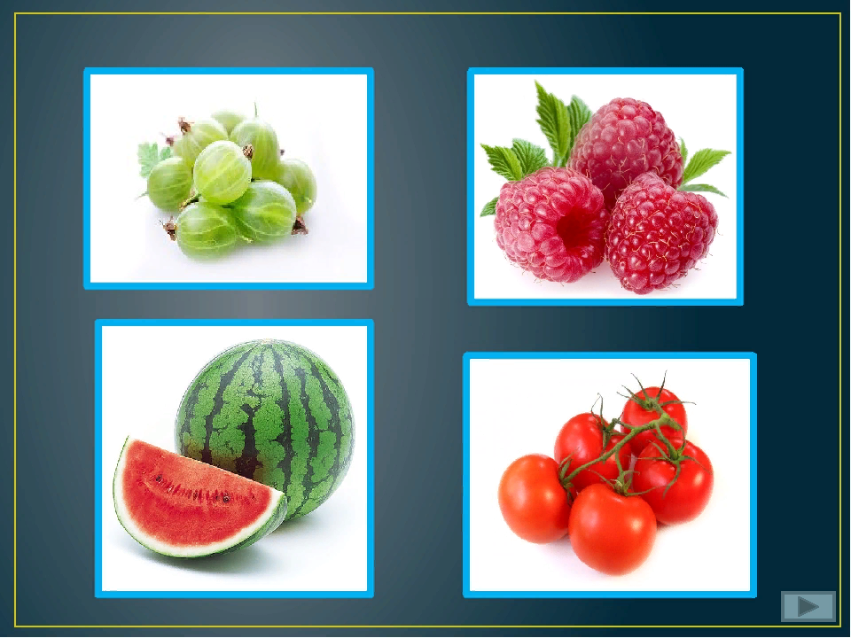
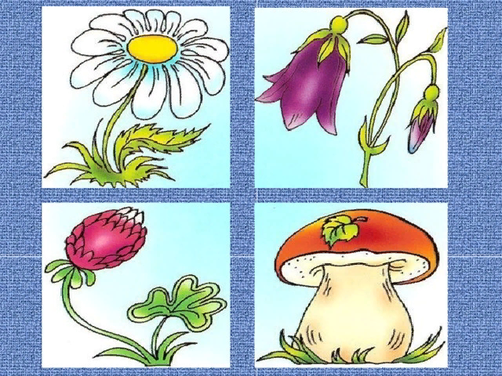
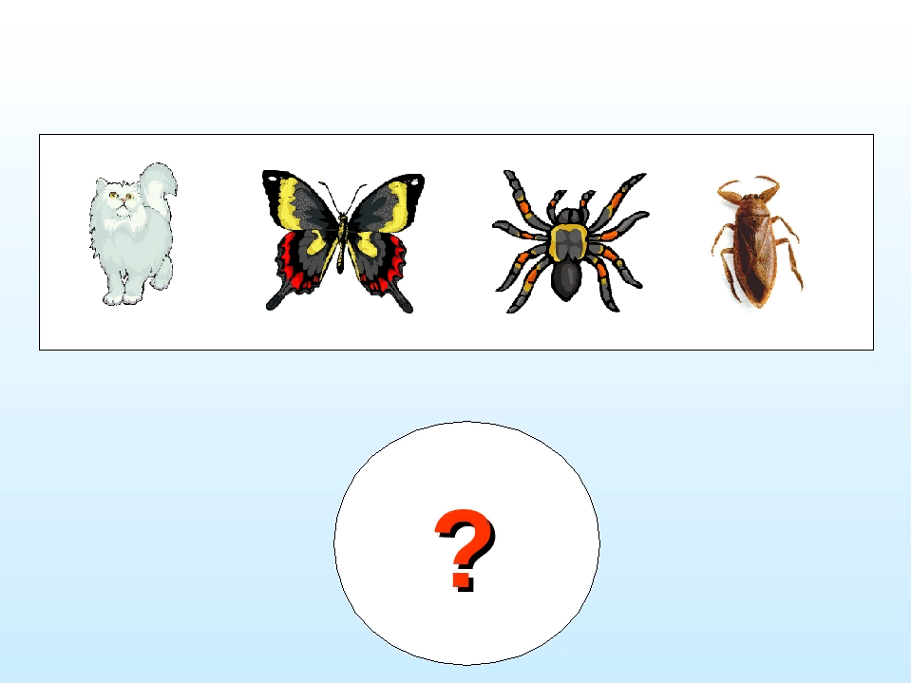
Убери лишнее

Slide 7
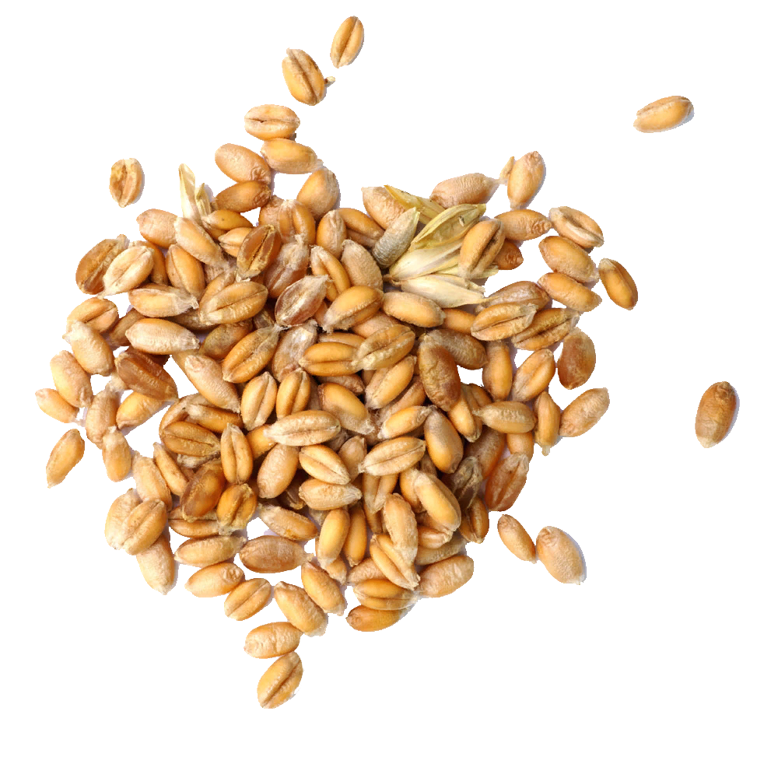
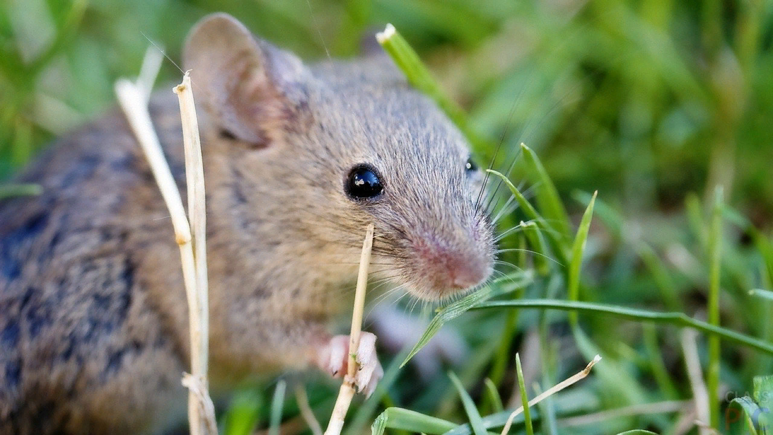
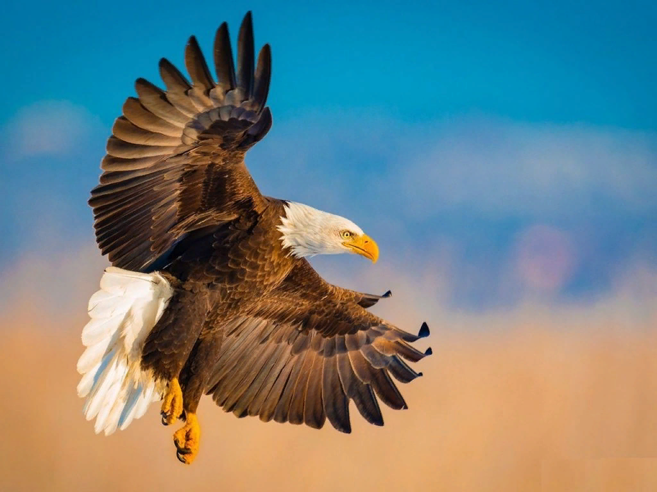
ИСПРАВЬ ОШИБКУ В ЦЕПИ ПИТАНИЯ

Slide 8


Slide 9
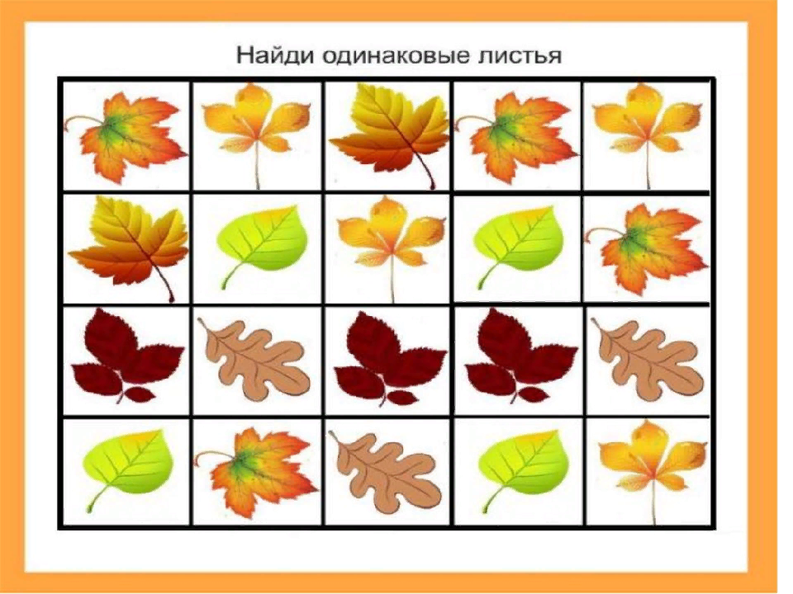

Slide 10
Игра «Найди пару» по принципу комплементарности
А Ц Г А Т Г А Т Ц А
Г Т Ц Г Т А Г Ц Ц Г
А Ц Г Г Т Г А Т Ц А
Г А Ц А Т А Г Ц Ц Г
А Ц Г А Т Г А Т Ц А
Г А Ц Т Т А Г Ц Ц Г

Slide 11
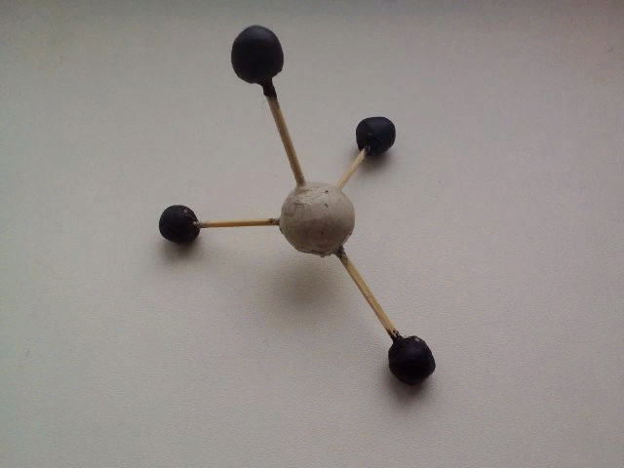

Slide 12


Slide 13
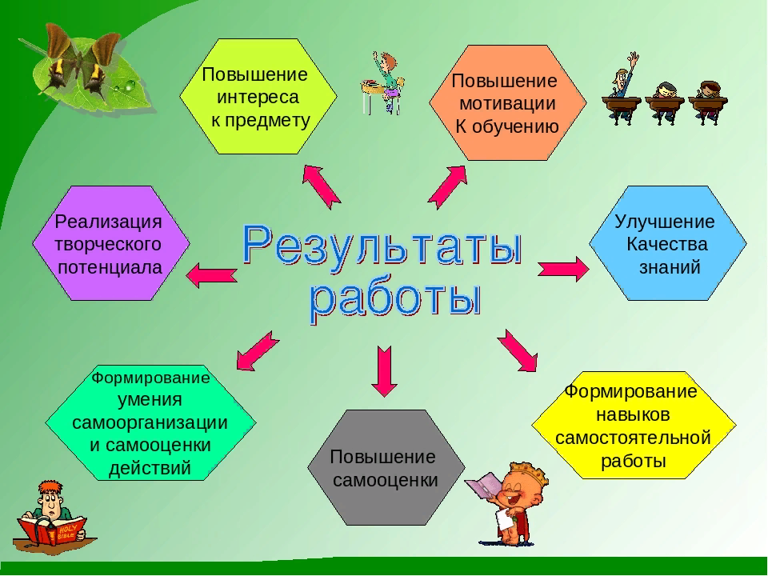

Slide 14


